Slide 1
Création du site web Bibine.fr
Cahier des charges
Gabriel
Quentin
Michael
Evan

Slide 2
Sommaire
Présentation
Projet
Contraintes
Persona
Structure
Design
Maquette
Planning
Devis

Slide 3

Présentation
Brasserie Bibine SARL
Fondée en 2021
C.A. 150.000€
Production
4 bières:
-blanche
-blonde
-ambrée
-IPA
Valeurs:
Locavore
Raisonné
Qualité
Savoir-faire
Local
Sur
Toulouse
Distribution
Dégustation
3 Brasseurs associés:
Émilie Derian
Community Manager
Thomas Ciccarella
Responsable gestion du site
Julien Operon
Responsable production

Slide 4
Projet
Partenaires
distributeurs
Site Marchand
Développer leur visibilité
Vente en ligne
Évènements

Slide 5
Contraintes
Carte blanche créative
Design
Fonctionnalités du site
Exigences techniques
Deadline

Slide 6
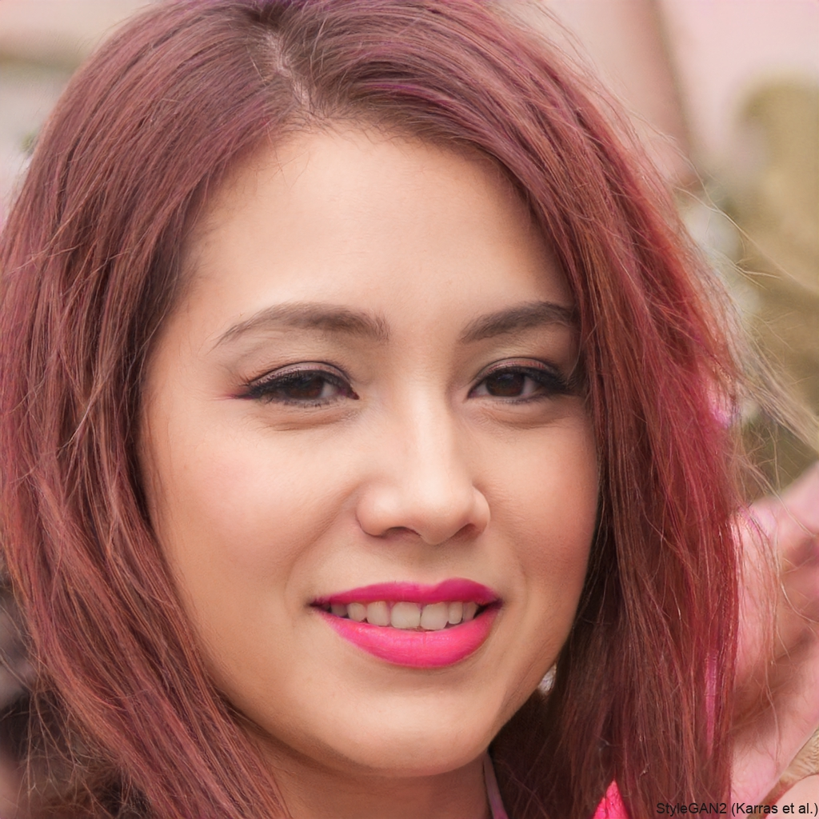
Persona
OBJECTIF : Je veux voir plus d’entreprise adopter des pratiques durables et réduire leur empreinte écologique
Principal défi : Convaincre les entreprises d’investir dans des pratiques durables, surtout face au contraintes budgétaires.
Emma Gination 42 ans Consultante en Développement Durable
Préoccupation principal : Je fais très attention à mes achats, en privilégiant les produits locaux. Soutenir les producteurs et artisant de ma région .

Slide 7
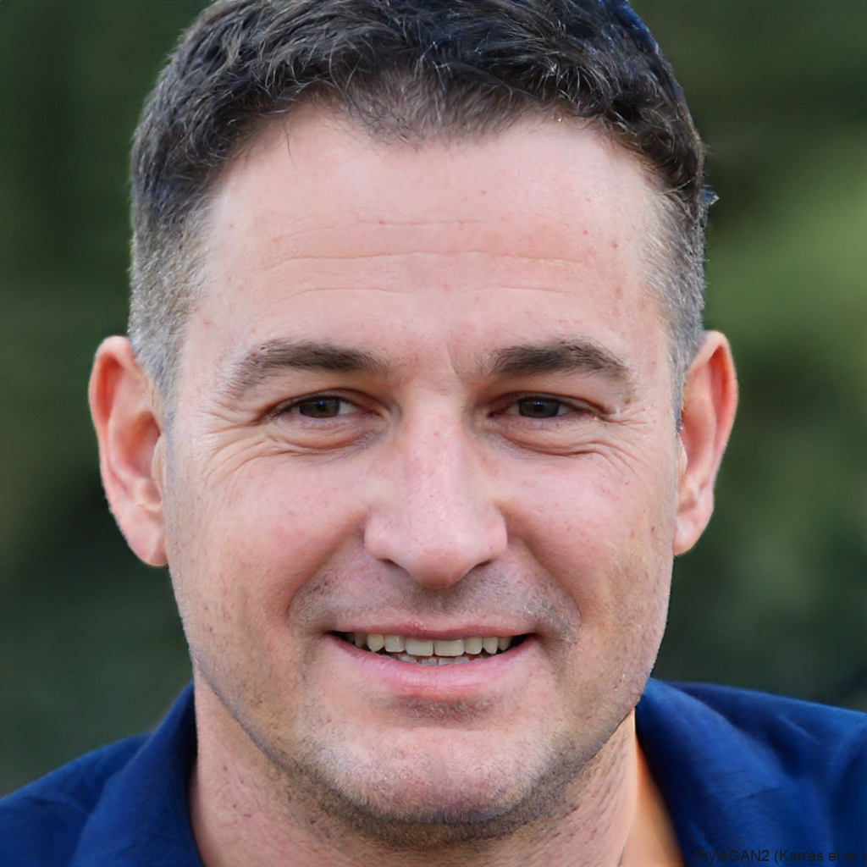
Persona
OBJECTIF : Acheter local chez des artisants soucieux de l’avenir.
Principal défi : Faire consommer moins,mieux, et local à mon entourage.
Etienne Daho 41 ans Chef de projet
Préoccupation principal : Mon objectif est de réussir à intégrer des pratiques marketing responsable au sein de mon entreprise.

Slide 8
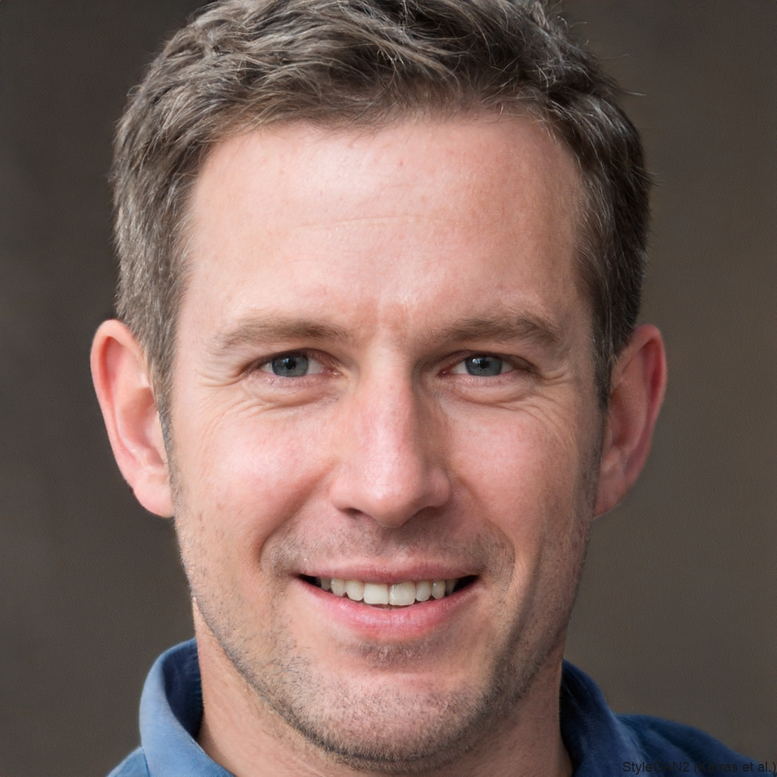
Persona
OBJECTIF : Mon objectif est d’intégrer davantage de produits locaux dans les achats de mon entreprise.
Principal défi : Trouver un équilibre entre l’achat local et les contraintes budgétaires.
Justin Time 37 ans Directeur des achats
Préoccupation principal : Je crois fermement à l’importance de soutenir les producteurs locaux et de contribuer à l’économie de ma région.

Slide 9
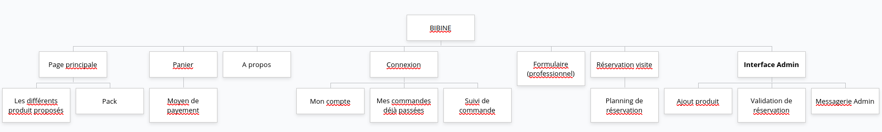
Structure

Slide 10


Design
Développement d’un logo pour le site
Police d’écriture distinguée
Design sobre et élégant
Le fond rappelant les bulles de la bière
Développement d’une mascotte pour le site
Design simple
Mascotte avec un côté convivial

Slide 11
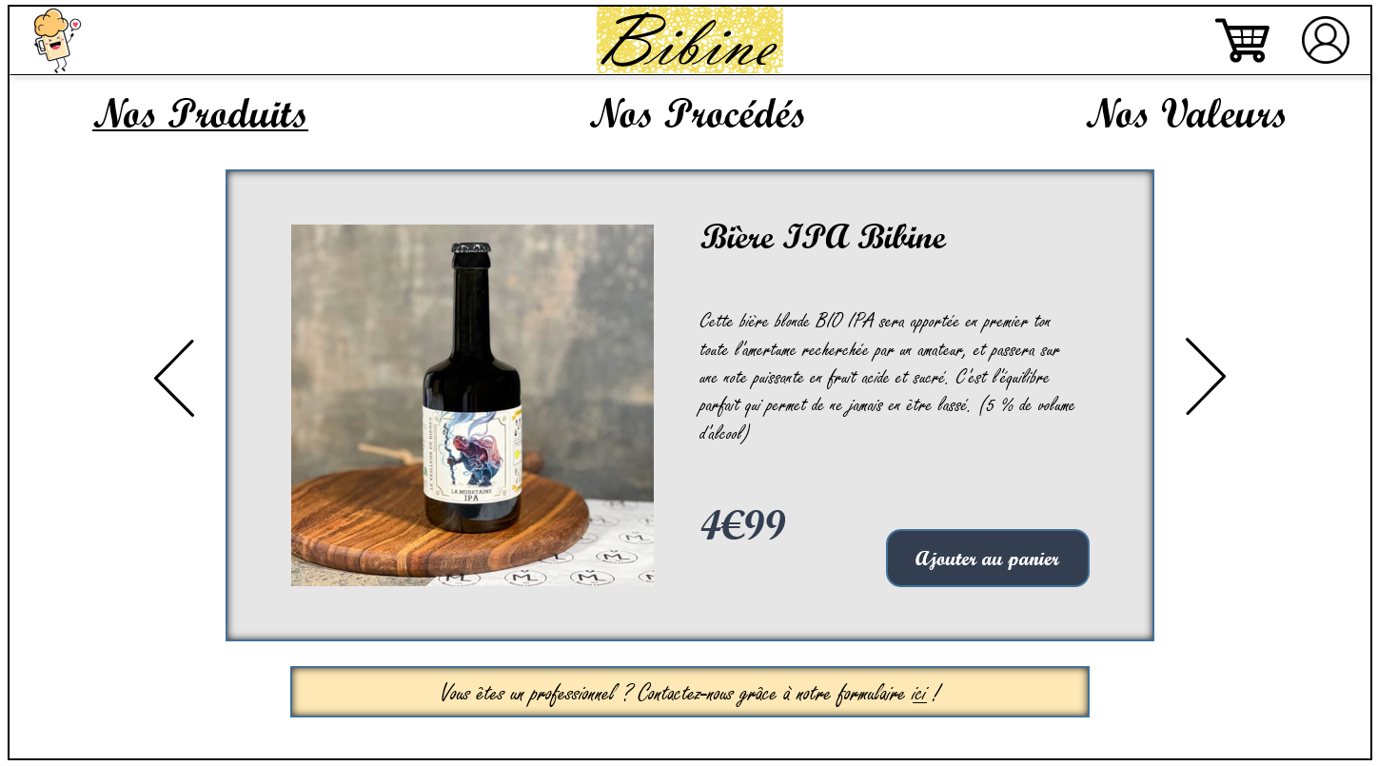
Maquettage
Sur la partie haute du site nous retrouvons:
- Le logo
- La mascotte de l’entreprise
- L’espace client
- Le panier

Slide 12
Maquettage
Sur la partie centrale, nous retrouvons les produits en vente et grâce aux flèches tout les produits sont disponible sans avoir a recharger une page.
En dessous se trouve le lien pour le formulaire pro.

Slide 13
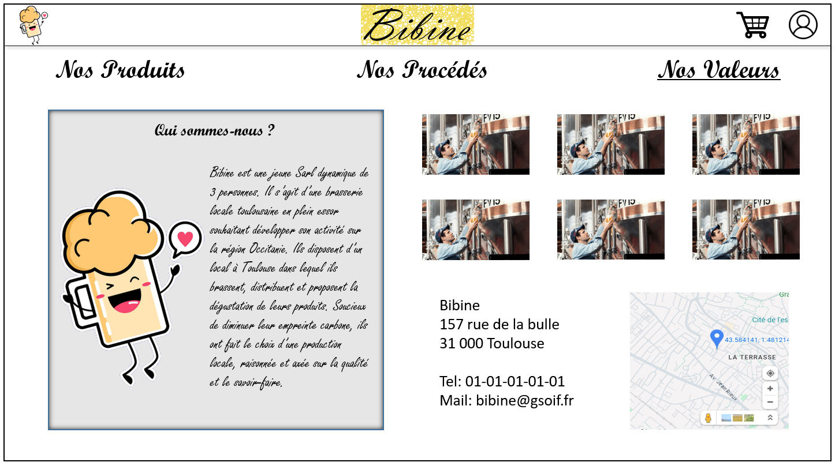
Maquettage

Slide 14
Suivi de projet
Réunion hebdomadaire le lundi matin:
Avancement du projet
Contenus visuels/textuels
Échange/validation
Client
Architecture site
Echanges supplémentaires

Slide 15
Planning
Architecture serveur
Testing
Mise en ligne
Deadline
CDC
Maquettage
Contenu
Développement
15/07
22/07
29/07
12/08
30/09
07/10
24/11
Marché de noël du Capitole 2024

Slide 16
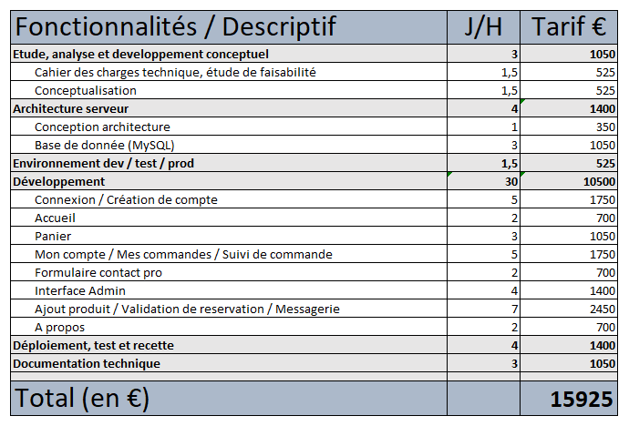
Devis

